Slide 1

Введение
История
Создание
Заключение
Путеводитель по Калуге
«Велосипед Циолковского:
маршруты Калуги»
Проект выполнил:
Кондрашов Павел Игоревич

Slide 2
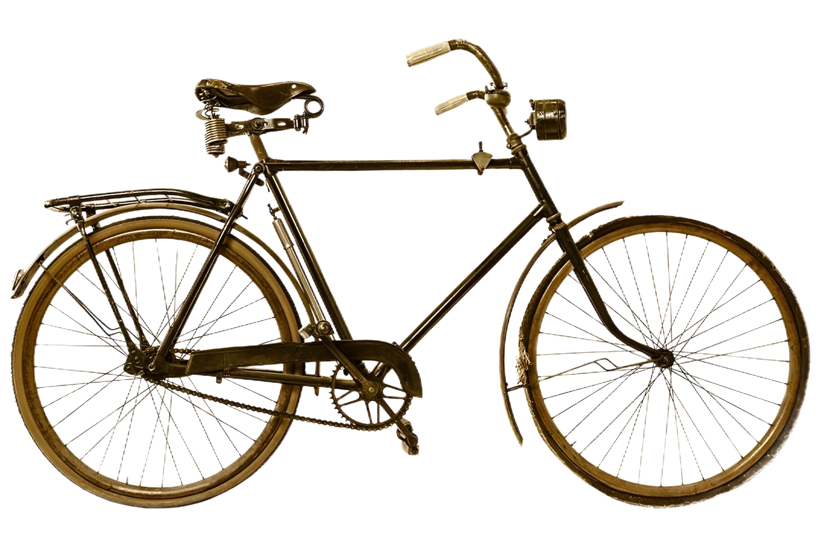
Введение
История
Создание
Заключение
ПРОБЛЕМА:
В последнее время потребность в прогулках сильно упал. Часто причиной этого является отсутствие желания или возможности продумать свой маршрут.
ЗАДАЧИ:
Узнать популярные направления для туризма в нашем краю
Определить источники информации касательно маршрутов
Выяснить, как и на чём чаще всего передвигаются путешественники
Создать удобную систему, в которой можно будет подобрать маршрут для прогулки/поездки
Разработать дизайн приложения
Запрограммировать приложение

Slide 3
Введение
История
Создание
Заключение
— Почему приложение называется именно так?
— Константин Циолковский обожал прогулки на велосипеде. Вдохновившись этим фактом, мы захотели отразить нашу любовь к нашему городу, упомянув это в названии!

Slide 4
Введение
История
Создание
Заключение
Задачи разработка:
Создание собственной базы данных
Графический интерфейс
Получение маршрутов
Отображение информации о маршрутах
Вывод и работа с фото маршрута

Slide 5
Введение
История
Создание
Заключение
ИНСТРУМЕНТЫ:
Pycharm - интегрированная среда разработки на языке Python.
SQLiteStudio – СУБД - для хранения и использования маршрутов мы создали базу данных.
API Яндекс Карт - для создания маршрутов и определение координат необходимых точек.
QtDesigner – приложение для создания графического интерфейсв

Slide 6
Введение
История
Создание
Заключение
Возможности приложения и варианты доработки
На данный момент возможно использование заранее заготовленных маршрутов, выбор тематик и вариантов передвижения, вывод информации о предложенных маршрутах и работа с отображением картинки маршрута.
В будущем возможно добавление собственных маршрутов, интеграция в приложения навигатора, оптимизация программного кода, работа с новыми графическими редакторами и перенос на ОС Андроид, ёа также добавление информации о пользователе.
9
готовых маршрутов есть в приложении на данный момент

Slide 7
СПАСИБО ЗА ВНИМАНИЕ!

